Slide 1

СТИЛЯГИ

Slide 2
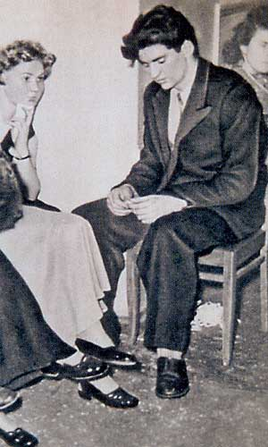
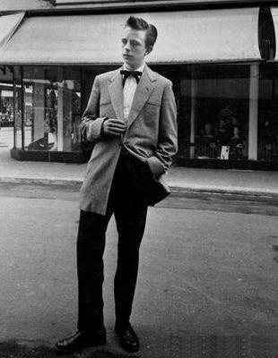
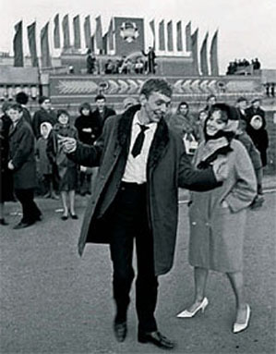
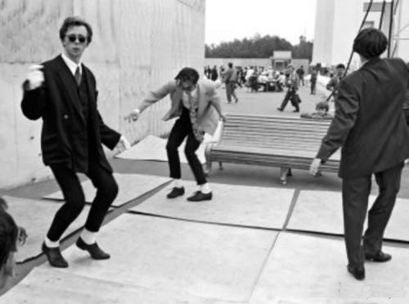
Причины формирования
Стиляги — советская молодёжная субкультура второй половины 1940-х — начала 1960-х гг., имевшая в качестве эталона западный (преимущественно, американский) образ жизни. Стиляг выделяла из толпы яркая, часто нелепая, одежда, определённая манера разговора (особый сленг). Им был присущ повышенный интерес к западной музыке и танцам. Субкультура стиляг явилась своеобразным стихийным протестом против навязываемых стереотипов поведения, а также против единообразия в одежде, в музыке и в стиле жизни.

Slide 3

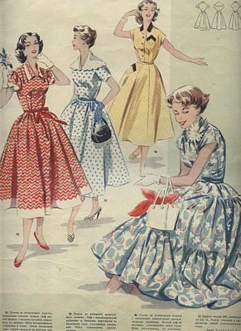
Писатель Эдуард Лимонов в своей книге «У нас была великая эпоха» так описывает сложившуюся после войны ситуацию:
На барахолках страны приземлились и пошли по рукам платья, костюмы, пальто для всех полов и возрастов — «трофейное барахло», вывезенное солдатами в вещевых мешках из покорённой Германии… Каталогом и гидом для путешествий по морю кожаных тирольских шорт, румынских, итальянских и венгерских военных пальто и детских берлинских костюмчиков служили американские фильмы… Глядя на голливудских девушек и суровых гангстеров в двубортных костюмах и шляпах, запоминала русская молодёжь модели одежды.

Slide 4

Появления термина «стиляга»
Сами себя эти молодые люди либо никак не называли, либо именовались «штатниками» (то есть горячие поклонники Соединённых Штатов).
В 1949 году 10 марта в журнале «Крокодил» (№ 7) появился фельетон Д. Г. Беляева «Стиляга» под рубрикой «Типы, уходящие в прошлое». В фельетоне описывался школьный вечер, где появляется нелепо разодетый «на иностранный манер», тщеславный, невежественный, глуповатый молодой человек, который гордится своим пёстрым нарядом и навыками в области иноземных танцев. И все эти навыки, по словам фельетониста, вызывают смех и брезгливую жалость у остальных студентов. Таким образом, термин стиляга не только потеснил самоназвание «штатник», но и полностью заменил его.

Slide 5
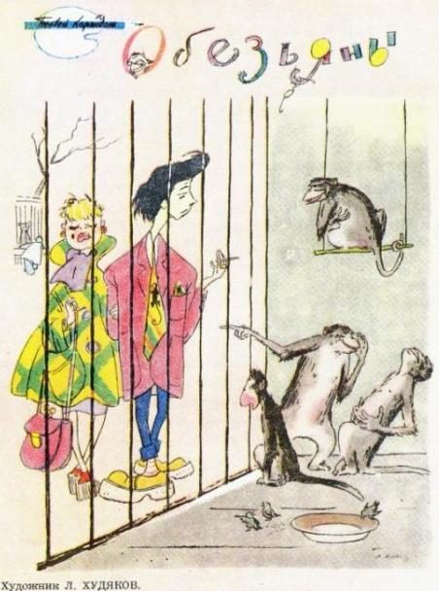
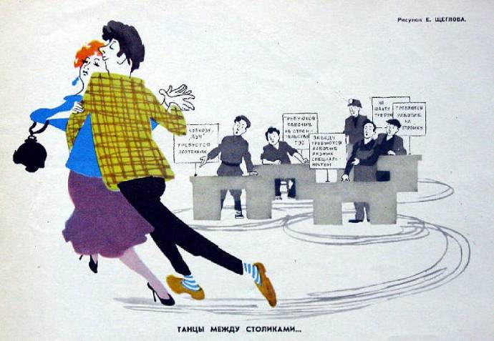
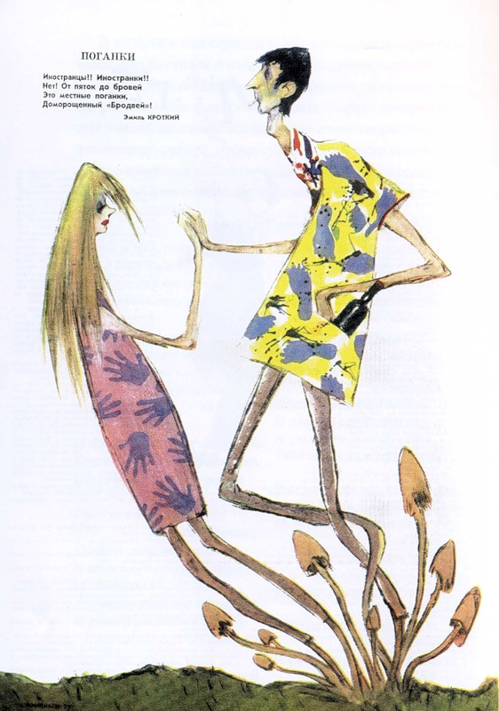
Образ стиляг
Одежда и сам образ жизни стиляг не был слепо скопирован с американского образца. В первые годы существования данного феномена, облик стиляги был, скорее, карикатурен: широкие яркие штаны, мешковатый пиджак, шляпа с широкими полями, немыслимых расцветок носки, пресловутый галстук «пожар в джунглях».

Slide 6
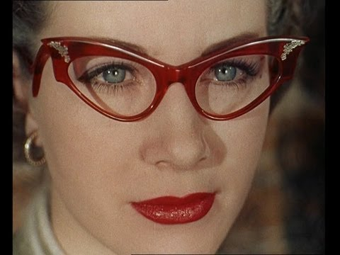

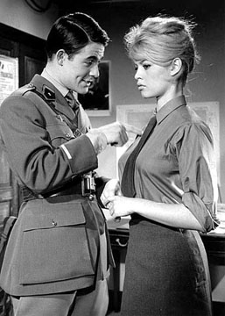
Прическа и макияж
Стиляги 50-х носили начесанные и набриолиненные «коки» на лбу, а также тонкие усики-«мерзавчики».
Девушки-стиляги использовали больше косметики, чем простые советские женщины. Приветствовалась яркая помада, густо подведенные глаза. Модной прической был «венчик мира», для которого волосы завивались и укладывались вокруг головы, а к 60-м годам, благодаря фильму “Бабетта идет на войну” с Бриджит Бардо, невероятно популярной стала начесанная бабетта, которую носила главная героиня фильма.

Slide 7
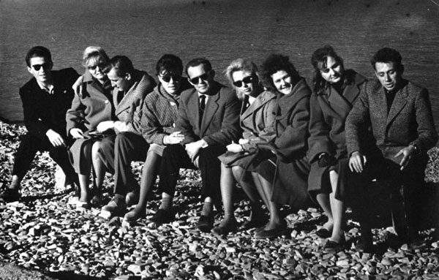
Манеры
Стиляги имели особенные манеры движений, которые в фельетоне Беляева были представлены как «на редкость развязные». Пластика представителей субкультуры была осознанной и продуманной: высоко поднятая голова и свободная походка указывали на их принадлежность к движению, кроме того, диктовались костюмом и танцами. Стиляги из разных городов по вечерам прогуливались («совершали хил») по «Бродвею» – обычно центральной улице города (улица Горького в Москве, Невский проспект в Ленинграде). Важным элементом таких прогулок была демонстрация своих костюмов.

Slide 8
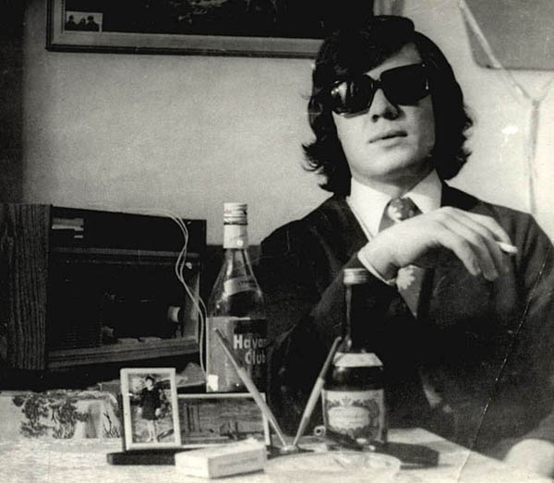
«Был он Гришей, но сейчас носит имя Гарри.
Каждый день в обычный час Гарри на бульваре».
Б. Тимофеев
Особый сленг стиляг складывался из английских заимствований, переиначенных на русский лад, в сочетании с элементами музыкального жаргона. Также стиляги меняли свои
имена на созвучные им иностранные.
Джакеток (англ. jacket) — пиджак.
Совпаршив – одежда и обувь советского производства или самодельная.
Соксы (англ. socks) — яркие носки, видные из-под брючины.
Таек (англ. tie) — галстук.
Трузера, траузера, траузерса (англ. trousers) — брюки.
Тренчкот (англ. trenchcoat) — плащ
Хэток (англ. hat) — шляпа.
Шузы, шузня (англ. shoes) — ботинки на высокой подошве.

Slide 9
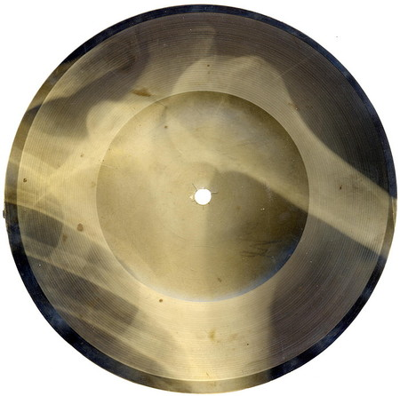
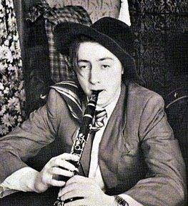
Музыка
Главным атрибутом стиляг был саксофон, олицетворявший музыку свободных людей. Стиляги увлекались зарубежными танцами и музыкой – в первую очередь, джазом. Однако грампластинки с записями модных исполнителей в СССР были редкостью. В связи с образовавшимся дефицитом, стал популярен так называемый «рок на костях» — запись музыки производилась на рентгеновских снимках (у стиляг существовало ещё одно название таких «пластинок» — «скелет моей бабушки»). Только с появлением магнитофонов на рынке товаров «рок на костях» утратил свою актуальность.

Slide 10
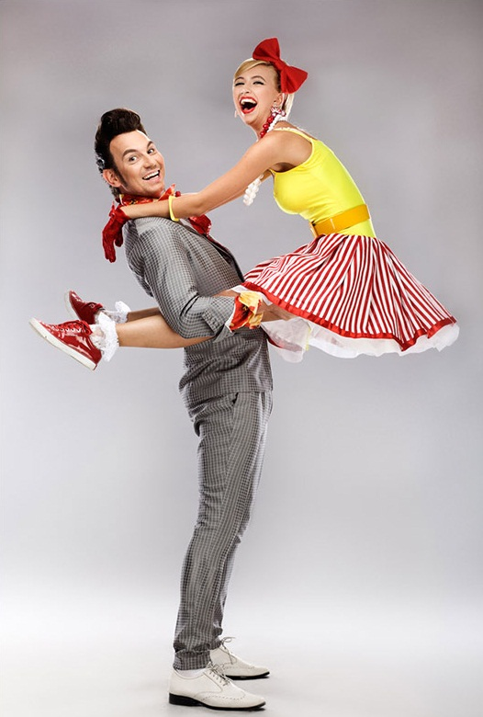
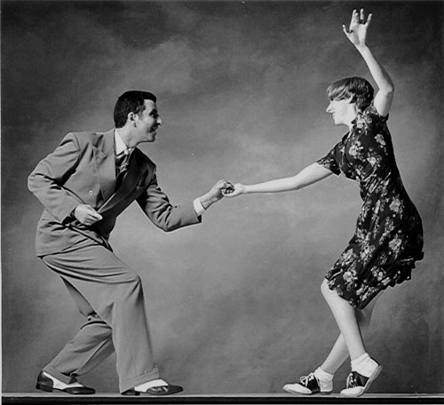
Танцы
Среди танцев в конце 1940-х был актуален буги-вуги. Причём, советские стиляги не ограничивались довольно скудными познаниями в этой области и изобретали собственные вариации на тему модного танца.

Slide 11
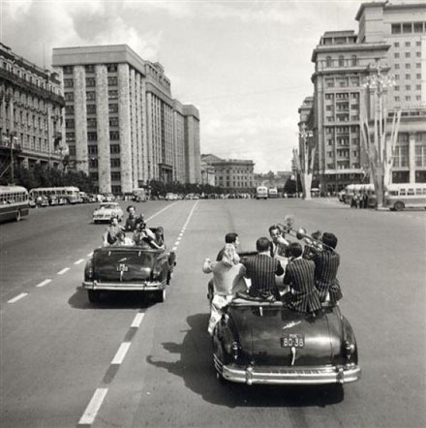
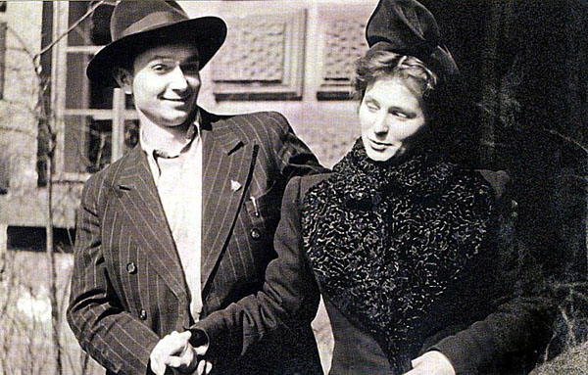
Угасание стиляг
Движение стиляг практически угасло к середине 1960-х. Некоторые исследователи считают, что представителей субкультуры начала 60-х уже нельзя отнести к стилягам. Несмотря на исчезновение субкультуры, стилягами еще в течение десяти лет продолжали называть модников.

